Slide 1


ỦY BAN NHÂN DÂN QUẬN LONG BIÊN
TRƯỜNG MẦM NON BAN MAI XANH
******
LÀM QUEN VĂN HỌC
Đề tài: Thơ “ Ngôi nhà”
Lớp : Mẫu giáo bé
Năm học: 2023- 2024

Slide 2


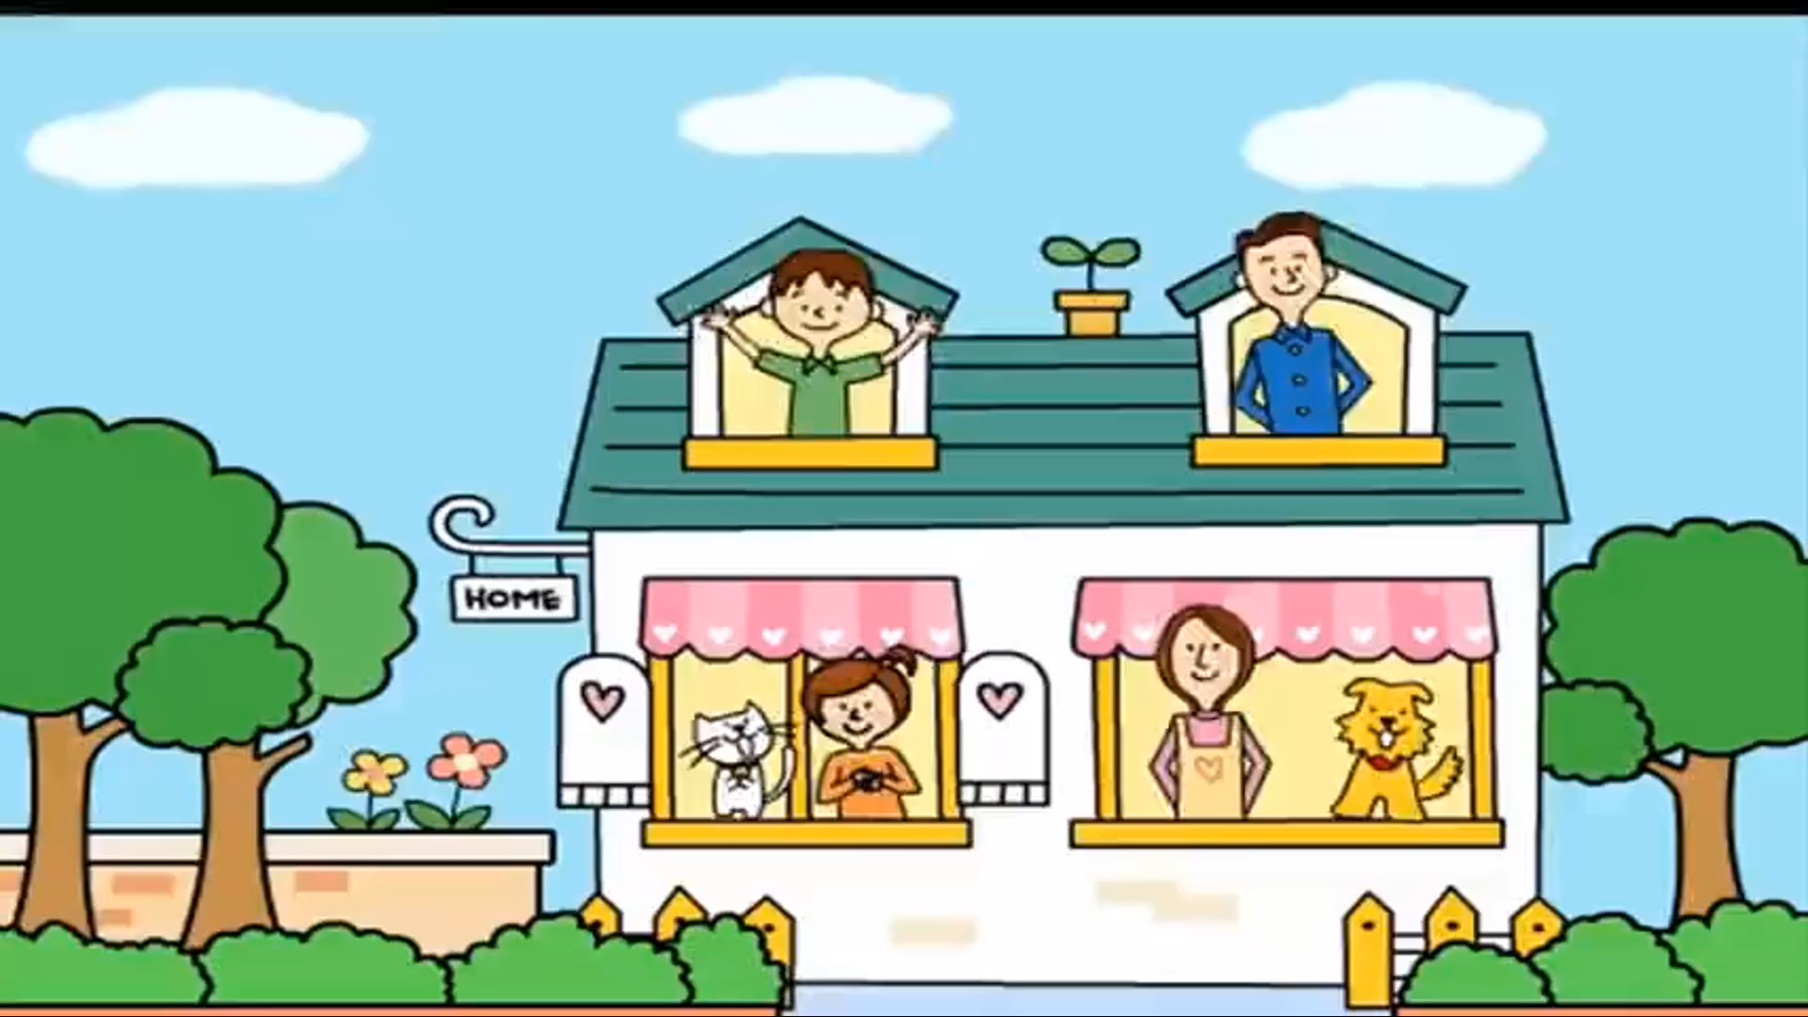
Hát bài hát “ Nhà của tôi”

Slide 3
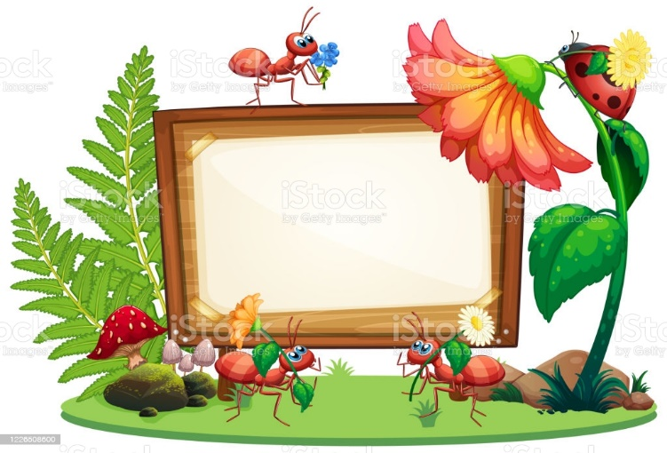
Bài thơ: Ngôi nhà
Tác giả: Tô Hà

Slide 4
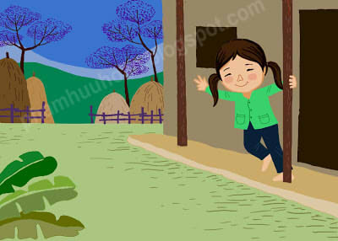
Em yêu nhà em
Hàng xoan trước ngõ
Hoa xao xuyến nở
Như mây từng chùm .
Em yêu nhà em
Hàng xoan trước ngõ
Hoa xao xuyến nở
Như mây từng chùm .

Slide 5
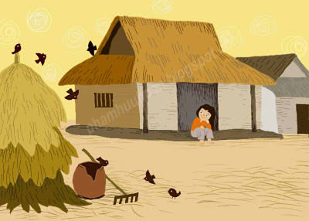
Em yêu tiếng chim
Đầu hồi lảnh lót
Mái vàng thơm phức
Rạ đầy sân phơi.

Slide 6
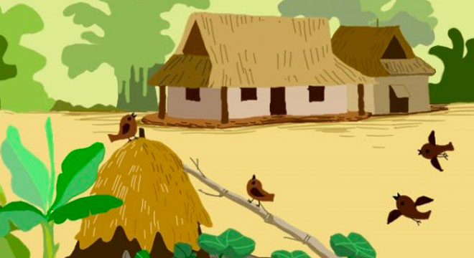
Em yêu ngôi nhà
Gỗ, tre mộc mạc
Như yêu đất nước
Bốn mùa chim ca.

Slide 7


Đàm thoại nội dung bài thơ

Slide 8

*Cô vừa đọc cho chúng mình nghe
bài thơ gì? Do ai sáng tác?

Slide 9
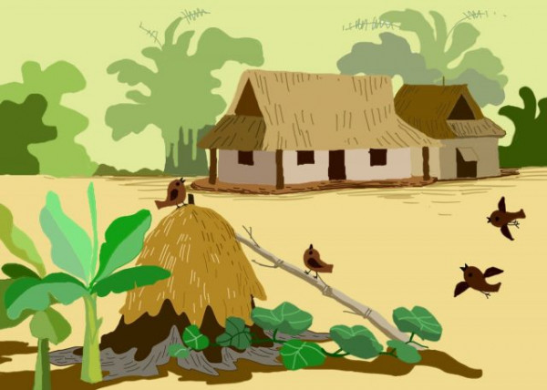
BÀI THƠ: NGÔI NHÀ
Tác giả: Tô Hà

Slide 10
Bài thơ nói về điều gì?
Bài thơ nói về tình yêu của bạn
nhỏ dành cho ngôi nhà của mình

Slide 11
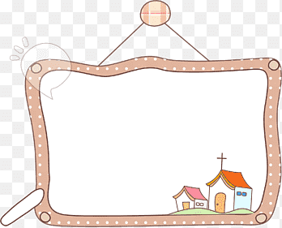
Trước ngõ nhà bạn nhỏ có cây
hoa gì?

Slide 12
Em yêu nhà em
Hàng xoan trước ngõ
Hoa xao xuyến nở
Như mây từng chùm .

Slide 13

Bạn nhỏ yêu tiếng gì
lảnh lót đầu hồi?

Slide 14
Em yêu tiếng chim
Đầu hồi lảnh lót
Mái vàng thơm phức
Rạ đầy sân phơi.

Slide 15

Ngôi nhà của bạn nhỏ được
làm bằng gì?

Slide 16
Em yêu ngôi nhà
Gỗ, tre mộc mạc
Như yêu đất nước
Bốn mùa chim ca.

Slide 17
Bài thơ: Ngôi nhà
Tác giả: Tô Hà

Slide 18
Em yêu nhà em
Hàng xoan trước ngõ
Hoa xao xuyến nở
Như mây từng chùm .

Slide 19
Em yêu tiếng chim
Đầu hồi lảnh lót
Mái vàng thơm phức
Rạ đầy sân phơi.

Slide 20
Em yêu ngôi nhà
Gỗ, tre mộc mạc
Như yêu đất nước
Bốn mùa chim ca.

Slide 21

Xin chào và hẹn gặp lại các con!

